Slide 1
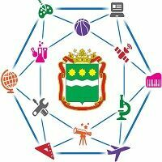
Управление образования города Благовещенска
ГИС «Навигатор
дополнительного образования детей
города Благовещенска
Муниципальный опорный центр ( МОЦ )
дополнительного образования детей города Благовещенска
2020 г.

Slide 2
Указ Президента Российской Федерации от 07.05.2018 № 204
«О национальных целях и стратегических задачах развития Российской Федерации на период до 2024 года»
Федеральный проект «Успех каждого ребёнка» национального проекта «Образование»
Региональный проект «Успех каждого ребёнка» протокол заседания Правительства Амурской области по стратегическому развитию и проектной деятельности от 14.12.2018 № 1

Slide 4
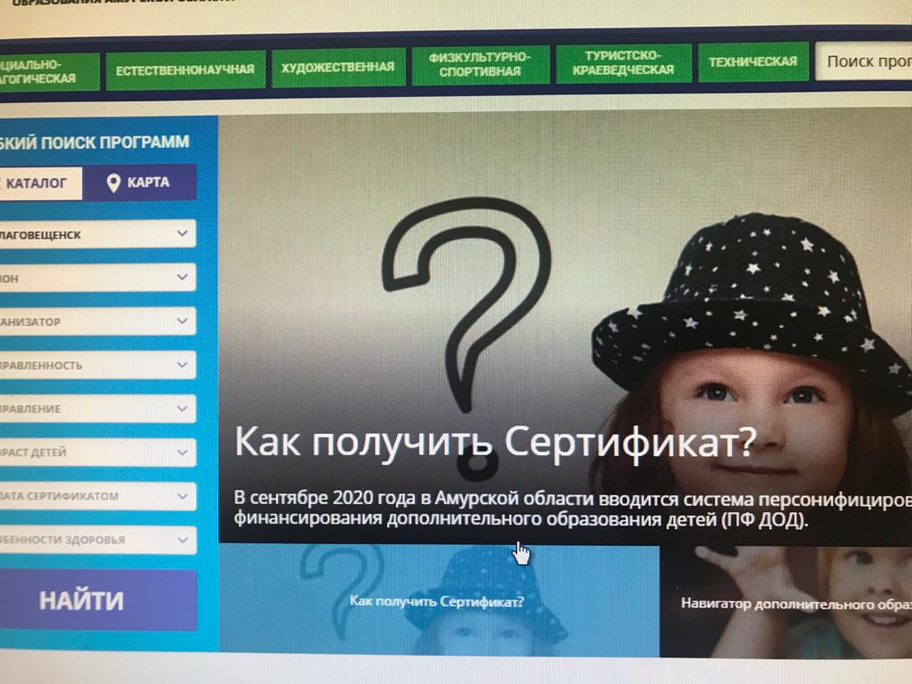
Регистрация

Slide 7
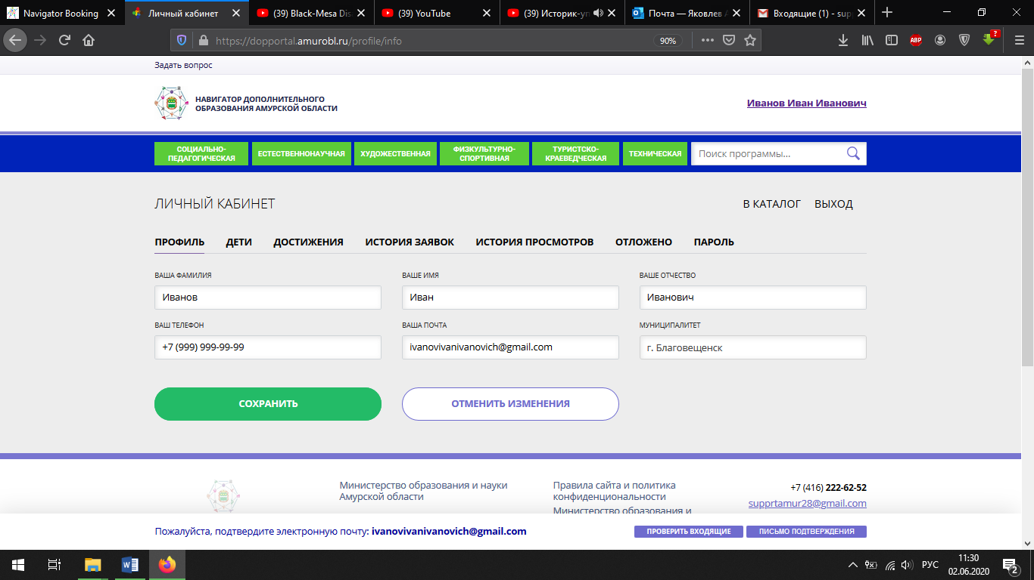

Slide 11
ЖЕЛАЕМ УСПЕХОВ
БЛАГОДАРИМ ЗА СОТРУДНИЧЕСТВО
mocblag2020@mail.ru
тел. 773-542
г.Благовещенск, ул.Ленина, 102/2
Рослякова Алла Александровна,
руководитель муниципального опорного центра дополнительного образования детей города Благовещенска

